Slide 1
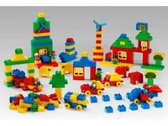
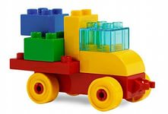
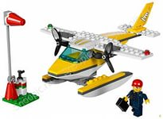
LEGO конструирование как средство всестороннего развития детей в детском саду
МКОУ "Новосидоровская средняя общеобразовательная школа имени 25 героев 12 пограничной заставы".
2024 год.

Slide 2
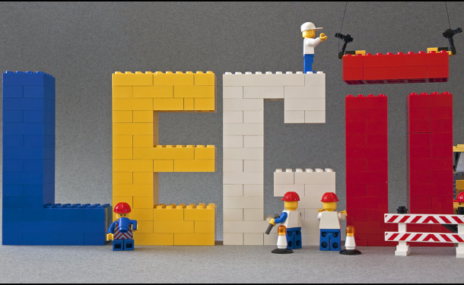
ЛЕГО это мир фантазий!
Мир идей, разнообразий.
Изучая схемы в нём,
Может получиться дом.
Или мы построим замок,
Где живёт большой дракон
Он принцессу сторожит
И огнём на всех рычит.
ЛЕГО руки развивает
И мечтать нам не мешает.
И скажу про ЛЕГО я
Это лучшая игра!
использовать в работе с детьми от 3 до 7 лет.

Slide 4
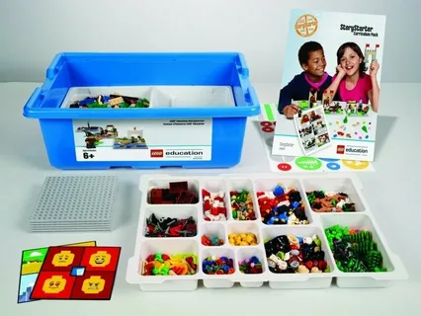
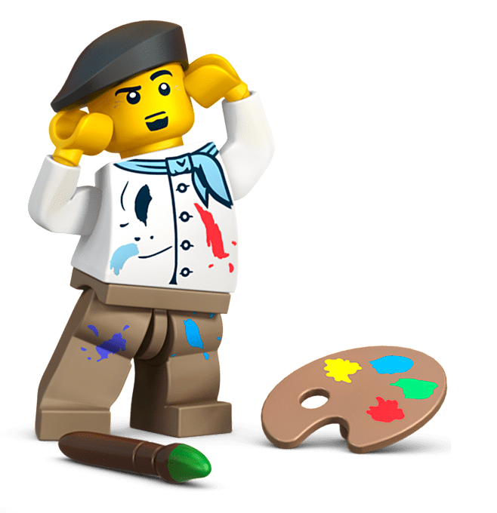
Конструктор LEGO «Построй свою историю»

Slide 5
Актуальность:
Конструирование – важнейший для дошкольников вид продуктивной деятельности по моделированию как реально существующих, так и придуманных детьми объектов – это увлекательное, интересное и полезное занятие. Конструктивная созидательная деятельность является идеальной формой работы с детьми дошкольного возраста, которая позволяет педагогу сочетать образование, воспитание и развитие детей в режиме игры.

Slide 6
Материалы исследований Л.Г. Комаровой «Строим из LEGO (моделирование логических отношений и объектов реального мира средствами конструктора LEGO)», Т.С.Лусс «Формирование навыков конструктивно-игровой деятельности у детей с помощью ЛЕГО», Е.В. Фешиной «Лего конструирование в детском саду»; Методика обучения дошкольников конструктивной деятельности (Н.П.Сакулина, Т.С. Комарова, Л.В. Куцакова, В.Г. Л.А. Парамонова, Ф.Фребель и др.)

Slide 7
Проблема:
традиционных подходов в решении проблемы всестороннего развития детей недостаточно. Необходимо наполнить современный образовательный процесс новым содержанием, принципами, ориентированными на развитие творческой устремленности, инициативы, интереса, вдохновения.
Новизна:
Согласно требованиям ФГОС одним из условий развития творческой активности и самостоятельности – это возможность выбора детьми материалов, видов активности, поддержка инициативы и самостоятельности детей. Всё это можно увидеть в процессе применения конструктора LEGO.

Slide 8
Социальные качества:
Любознательность;
активность;
самостоятельность;
ответственность;
взаимопонимание;
навыки продуктивного сотрудничества;
повышения самооценки через осознание «я умею, я могу»;
настроя на позитивный лад;
снятия эмоционального и мышечного напряжения.

Slide 9
Цель моего опыта: способствование всестороннему развитию детей, посредством занимательной игры с конструктором LEGO – «Построй свою историю».
Задачи:
1. Обучающие:
Содействовать формированию знаний о счете, форме, пропорции, симметрии, понятии части и целого.
Создать условия для овладения основами конструирования.
Содействовать формированию умения составлять план действий и применять его для решения практических задач, осуществлять анализ и оценку проделанной работы.
2. Развивающие:
Создать условия для развития внимания, памяти, образного и пространственного мышления;
Развивать творческую активность ребенка.
Способствовать расширению кругозора и развитию представлений об окружающем мире.
Создать условия для развития навыков межличностного общения и коллективного творчества.
3. Воспитательные:
Содействовать воспитанию организационно-волевых качеств личности (терпение, воля, самоконтроль).

Slide 10
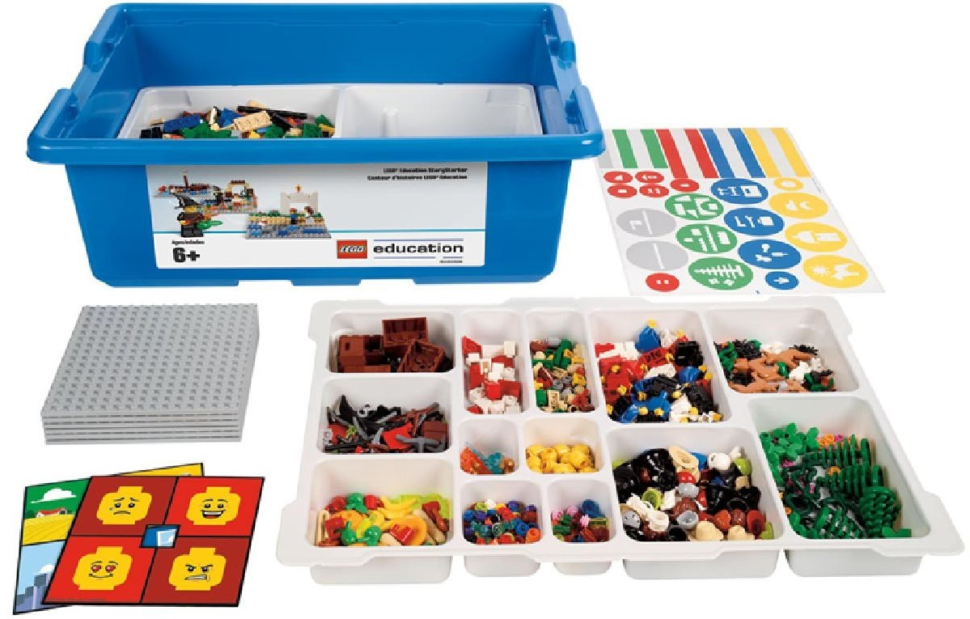
Знакомство с конструктором

Slide 11
Использование LEGO в образовательном процессе
Лего - конструирование легко интегрируется практически со всеми областями образовательной деятельности и всесторонне развивает детей. Можно интегрировать познавательное развитие, куда и входит техническое конструирование с художественно-эстетическим развитием, когда мы говорим о творческом конструировании, с социально – коммуникативным развитием, речевым и физическим. Посредством использования Лего-конструкторов можно эффективно решать образовательные задачи. Наглядные модели создаются в ходе разных видов деятельности. Созданные Лего - постройки дети используют в сюжетно-ролевых играх, в играх- театрализациях. Они создают условия для развития речи, творчества и благоприятно влияют на эмоциональную сферу.
Лего - элементы могут быть использованы в дидактических играх и упражнениях, направленных на развитие речи, мышления, памяти, тактильное восприятие.

Slide 12
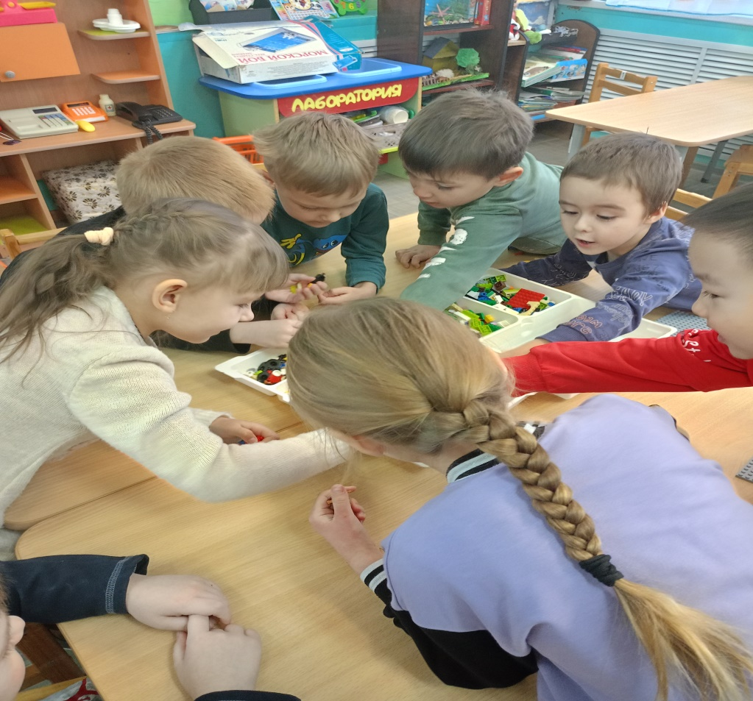
Социально-коммуникативное развитие.
Варианты игр:
«По грибы, по ягоды»

Slide 13
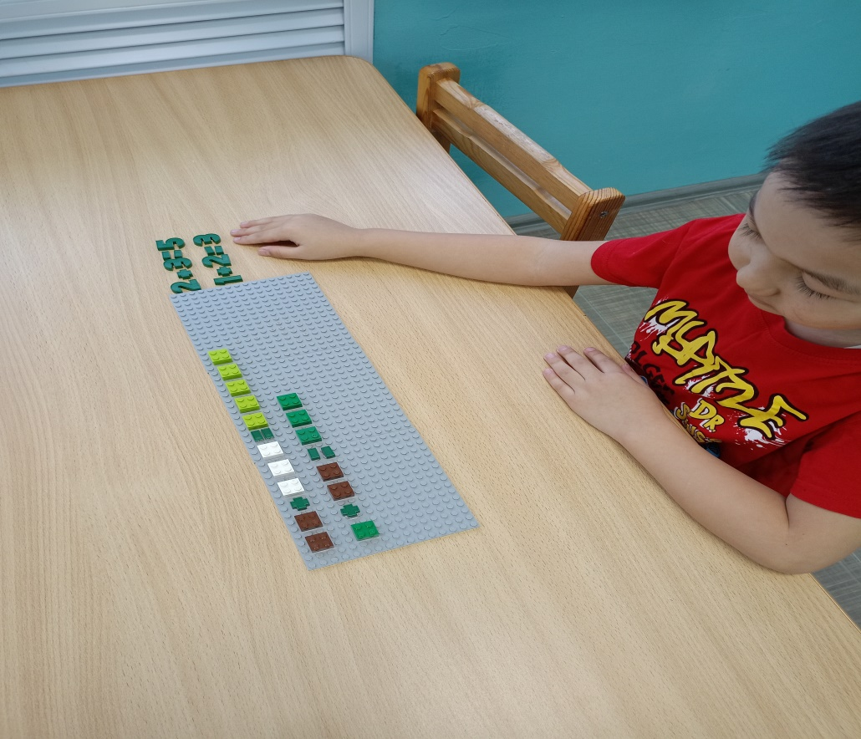
Познавательное развитие
Варианты игр: «Найди недостающую фигуру», «Башенки»,
«Разноцветные дорожки»,
«Продолжи числовой ряд» .

Slide 14
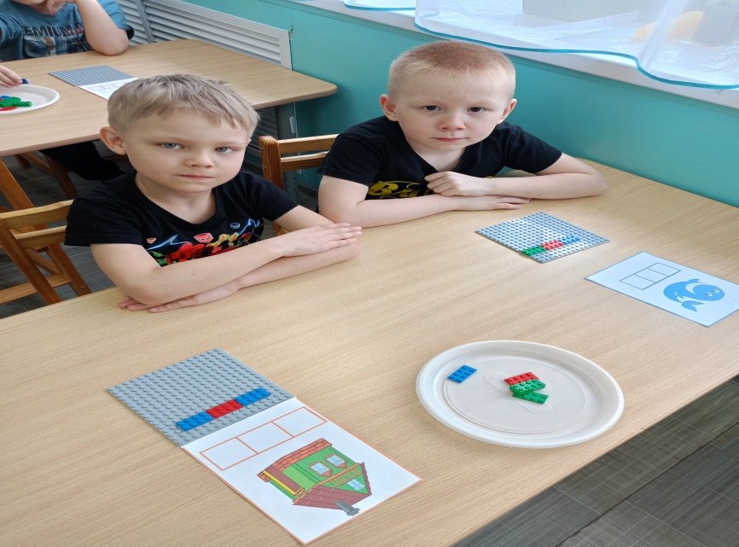
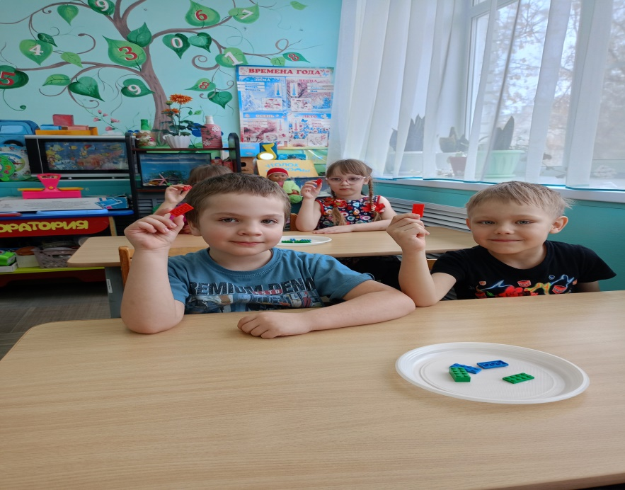
Речевое развитие

Slide 15
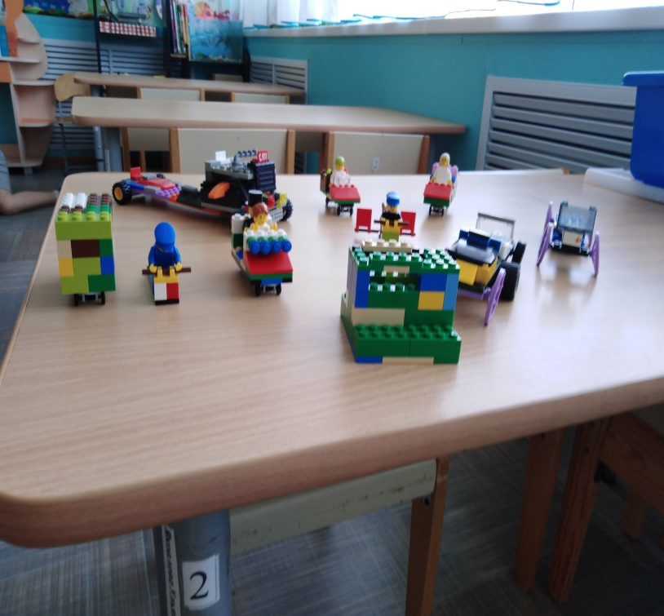
Художественно-эстетическое развитие
Варианты игр: «Цветные домики (гаражи, заборчики, машинки и т. д.)»

Slide 16
Мониторинг конструктивно-модельной деятельности в старшей группе:

Slide 17
Мониторинг конструктивно-модельной деятельности в подготовительной группе:

Slide 18
3 направления работы:
.
Дети Родители Педагоги

Slide 19
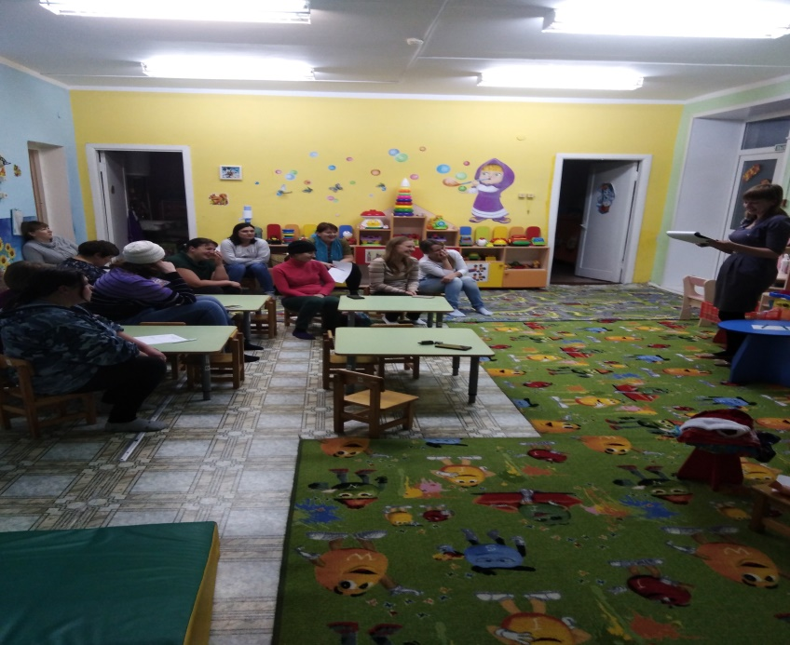
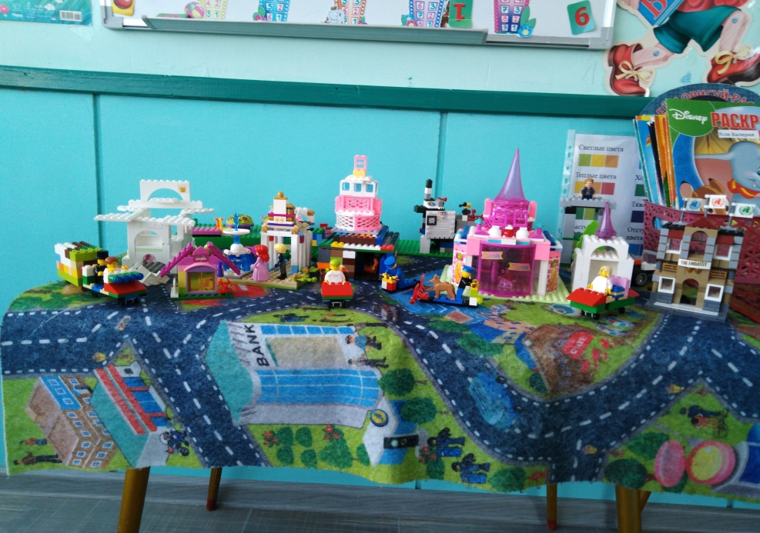
Работа с родителями
Беседы с родителями на тему: «LEGO - конструирование как средство всестороннего развития»
Консультации для родителей: «Значение LEGO – конструирования в развитии детей в образовательном учреждении»; «Lego-конструирование как средство развития речи детей дошкольного возраста».
Памятка для родителей «8 причин использовать конструктор- LEGO », «Что такое LEGO конструирование?».
Фотовыставка « LEGO- интересный конструктор».
Родительское собрание: «С LEGO легче все уметь, с LEGO легче поумнеть».

Slide 20
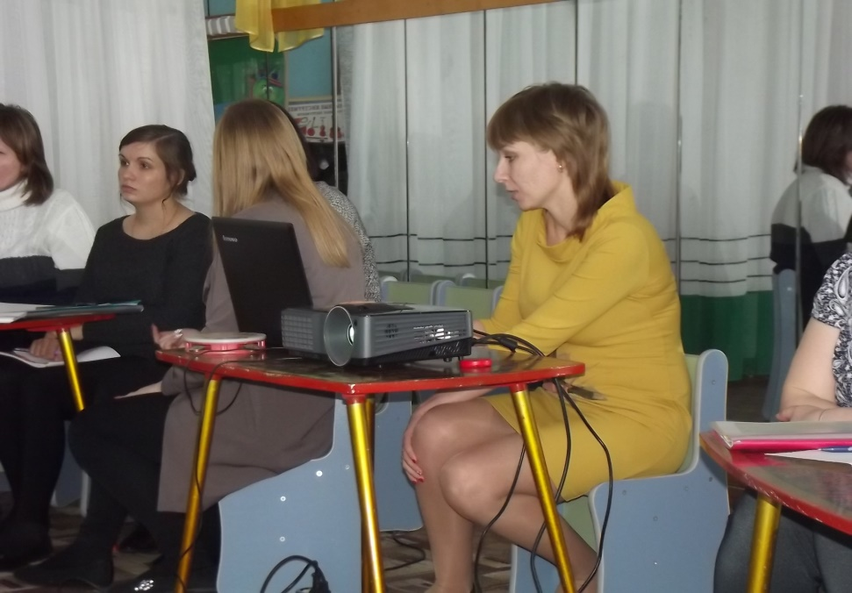
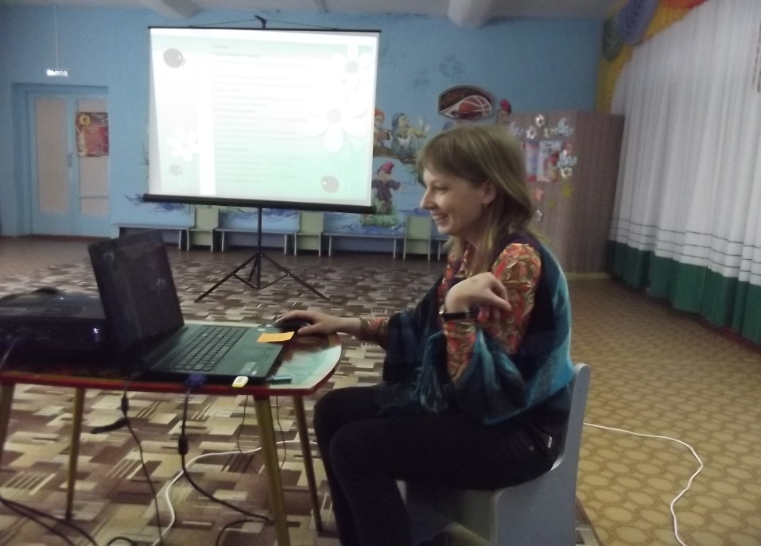
Диссеминация педагогического опыта:
Для педагогов проводились:
Консультации: "LEGO –конструирование как средство всестороннего развития", "В чем польза конструктора- LEGO ", "Конструируем из LEGO"
мастер-класс: "Использование конструктора LEGO "
информационный стенд: "LEGO –конструирование как средство всестороннего развития"
показ непосредственно образовательной деятельности: "Мы строители", "Создай свою историю", "Поможем Рэксу?"

Slide 21
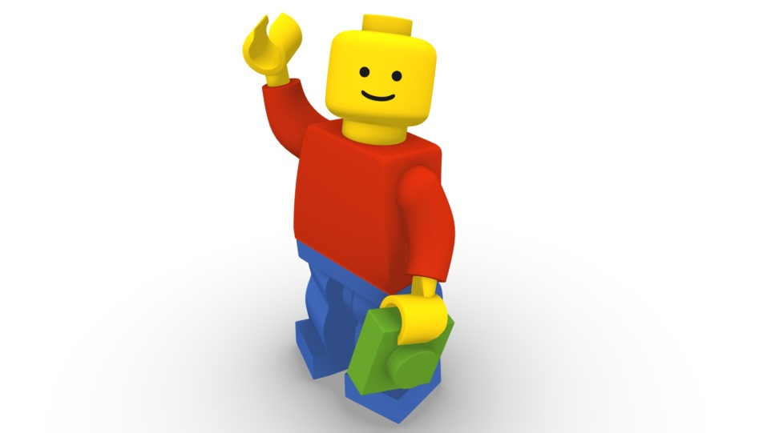
Спасибо за внимание!

